Slide 1
校园二手书交易平台
移动端（微信小程序）
uni-app · Vue 2 Options API · 微信小程序
2026年6月

Slide 2
目录
16页
移动端 · 微信小程序 · 全功能覆盖
移动端功能
登录与注册
01
手机号登录 · 注册自动跳转 · disableScroll 全屏适配
首页浏览与搜索
02
学院筛选 · 实时搜索 · 排序切换 · 下拉加载更多
书籍详情与购买
03
多图滑动切换 · 卖家信息 · 取书地点选择 · 一键下单
卖书与求购
04
多图逐张上传 · 求购广场 · 发布求购 · 在售验证
订单与评价
05
双视角订单 · 五星评价 · 完整时间线 · 状态流转
个人中心
06
暖棕渐变头部 · 订单统计卡片 · 功能菜单 · 我的卖书
校园二手书交易平台 · 移动端功能展示 · 2026年6月

Slide 3
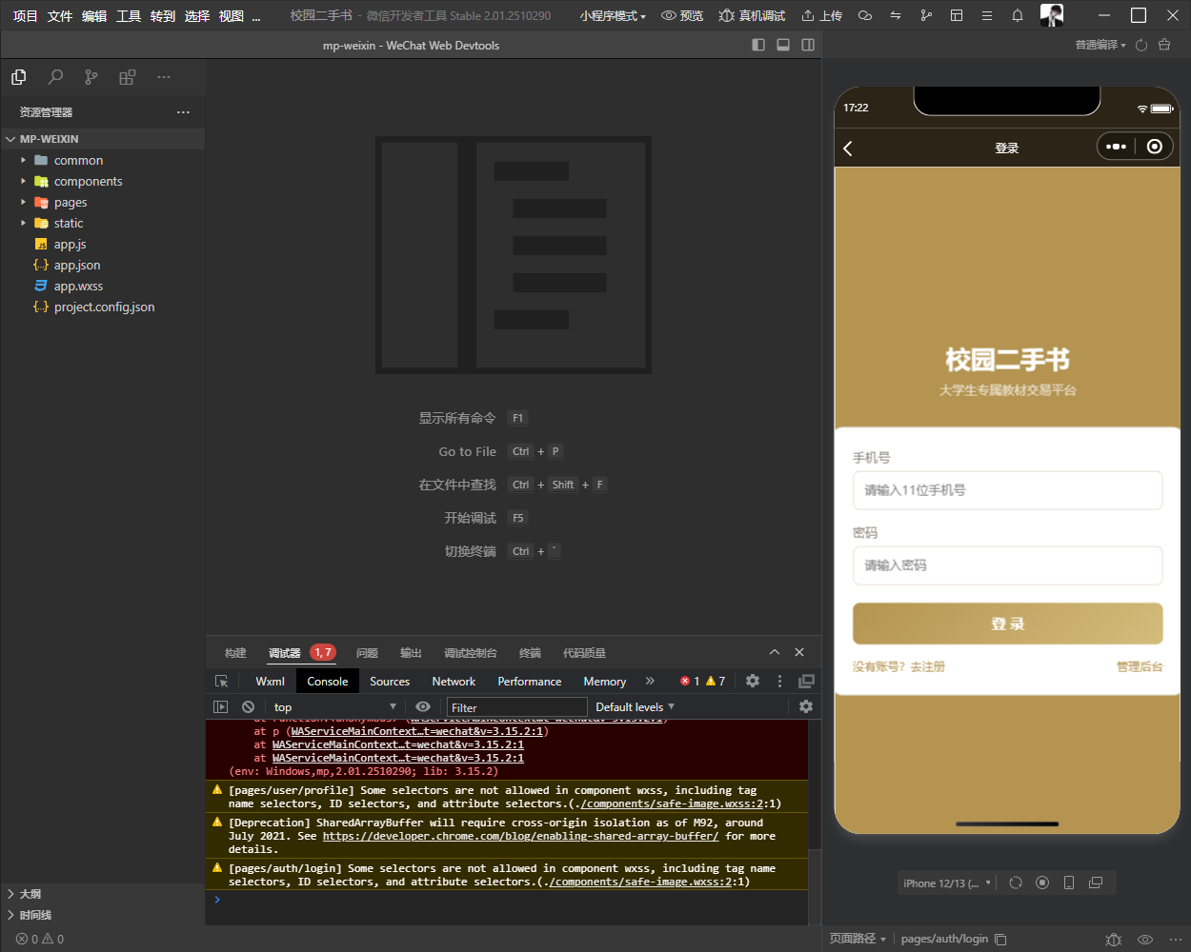
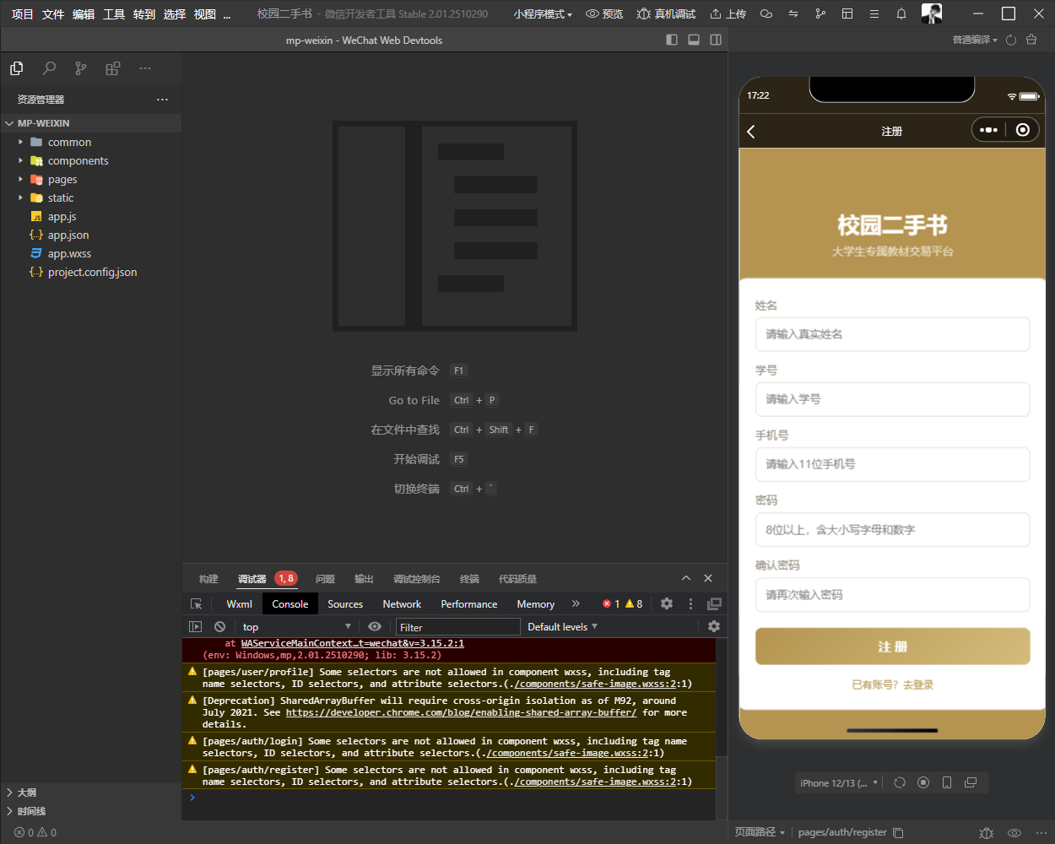
移动端登录与注册
核心特性
• disableScroll 全屏适配
• 密码框 :password="true"
• 手机号 + 密码登录
• 注册成功自动登录
• 8位+含大小写字母数字
• 深蓝渐变背景
• 琥珀色 CTA 按钮
• 底部注册/登录切换入口
• 与 Web 端共享后端 API
• 数据三端互通
登录页
注册页
3

Slide 4
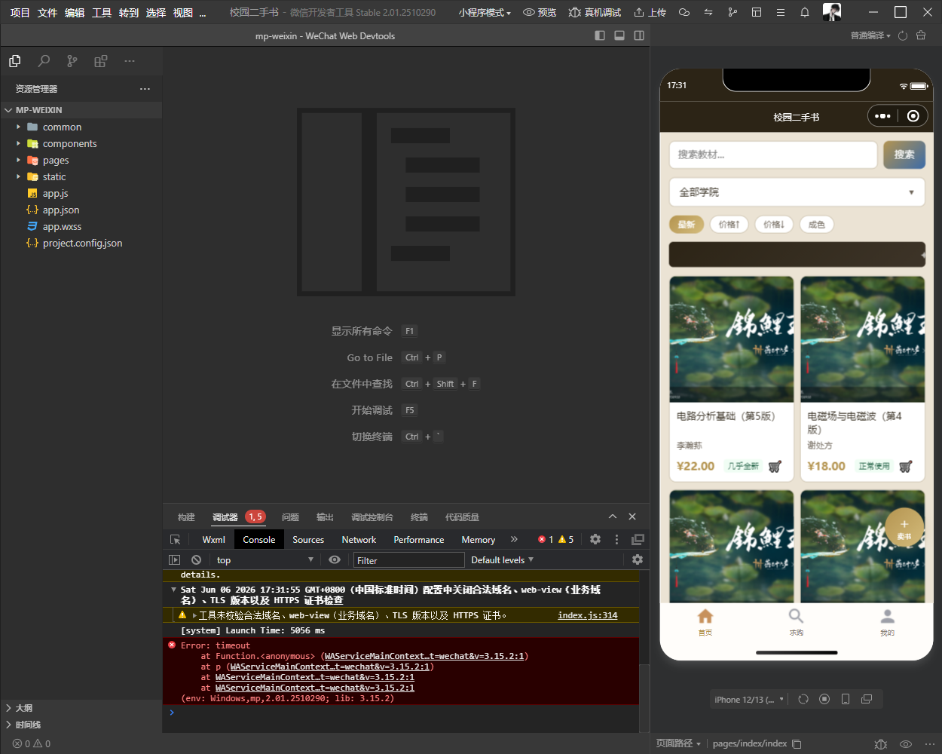
首页浏览与搜索筛选
首页功能
• 搜索框 + 学院筛选下拉框
• 四种排序：最新/价格升降/成色
• 书籍卡片网格：封面 + 书名 + 价格 + 成色标签
• safe-image 组件加载封面（HTTP→本地）
• 下拉加载更多（page 自增）
搜索与筛选
• 搜索框输入关键词实时搜索
• 右侧清除按钮（24×24 圆形 ×）
• 学院下拉框选择后自动筛选
• 排序下拉框切换排列方式
• 搜索框聚焦色深蓝 #2c5282
移动端首页
4

Slide 5
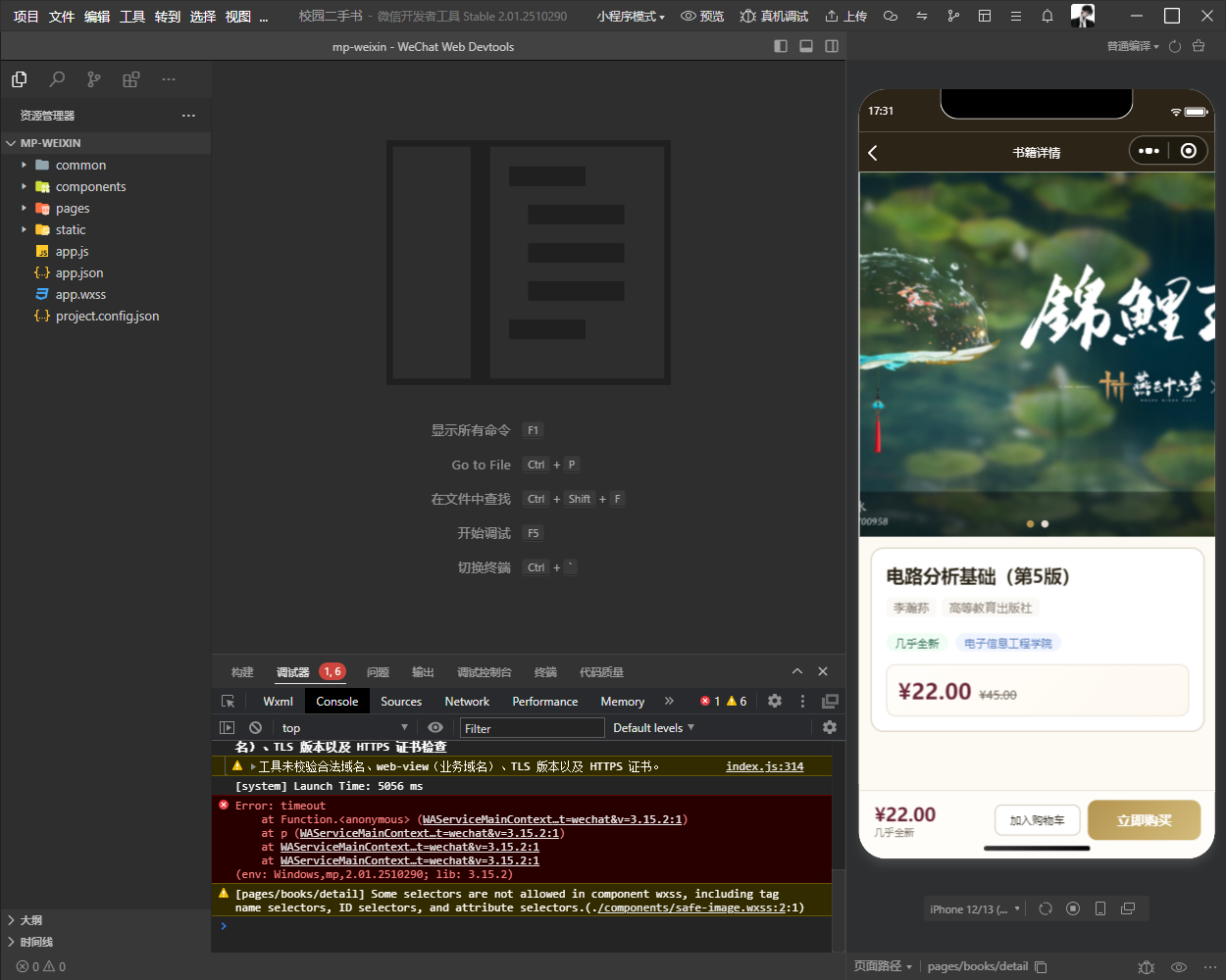
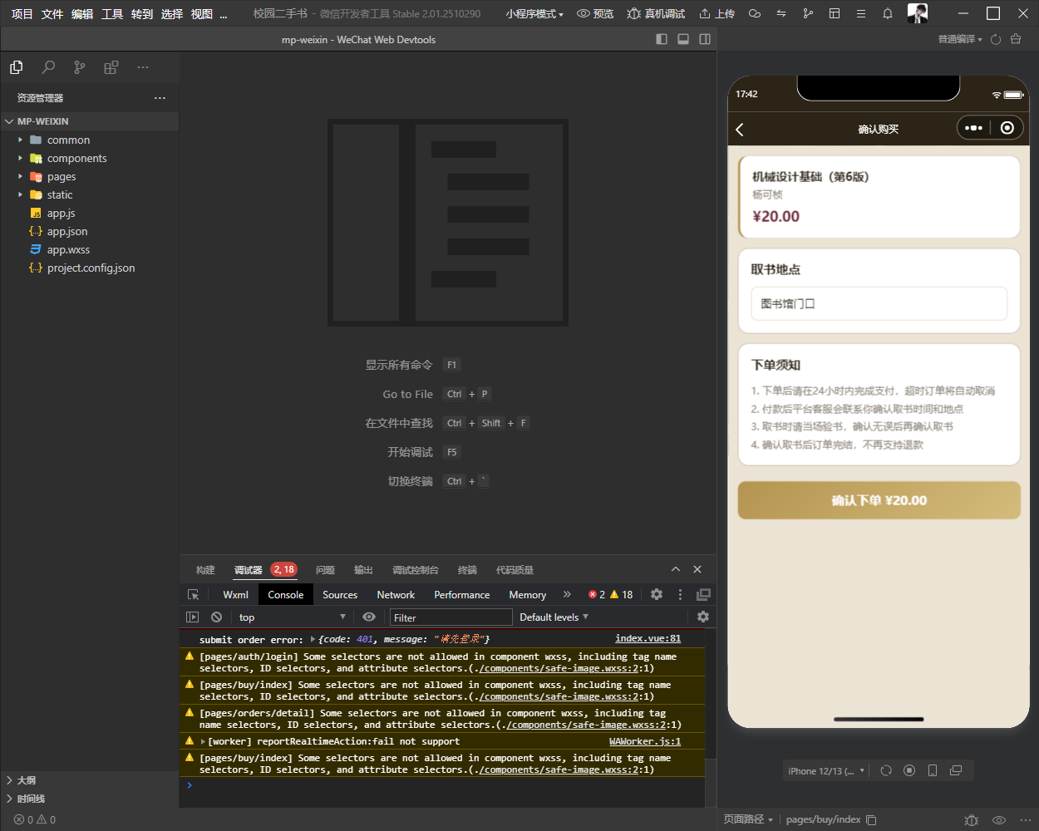
书籍详情与购买下单
详情与购买
• 封面图 + 实拍照片左右滑动
• 书名/作者/出版社/ISBN 完整信息
• 学院分类 + 成色标签
• 售价 + 原价对比显示
• 卖家信息展示
• 底部固定「立即购买」按钮
• 下单页：摘要信息 + 取书地点选择器
• 提交 → 生成订单 → 跳转订单详情
书籍详情
购买下单
5

Slide 6
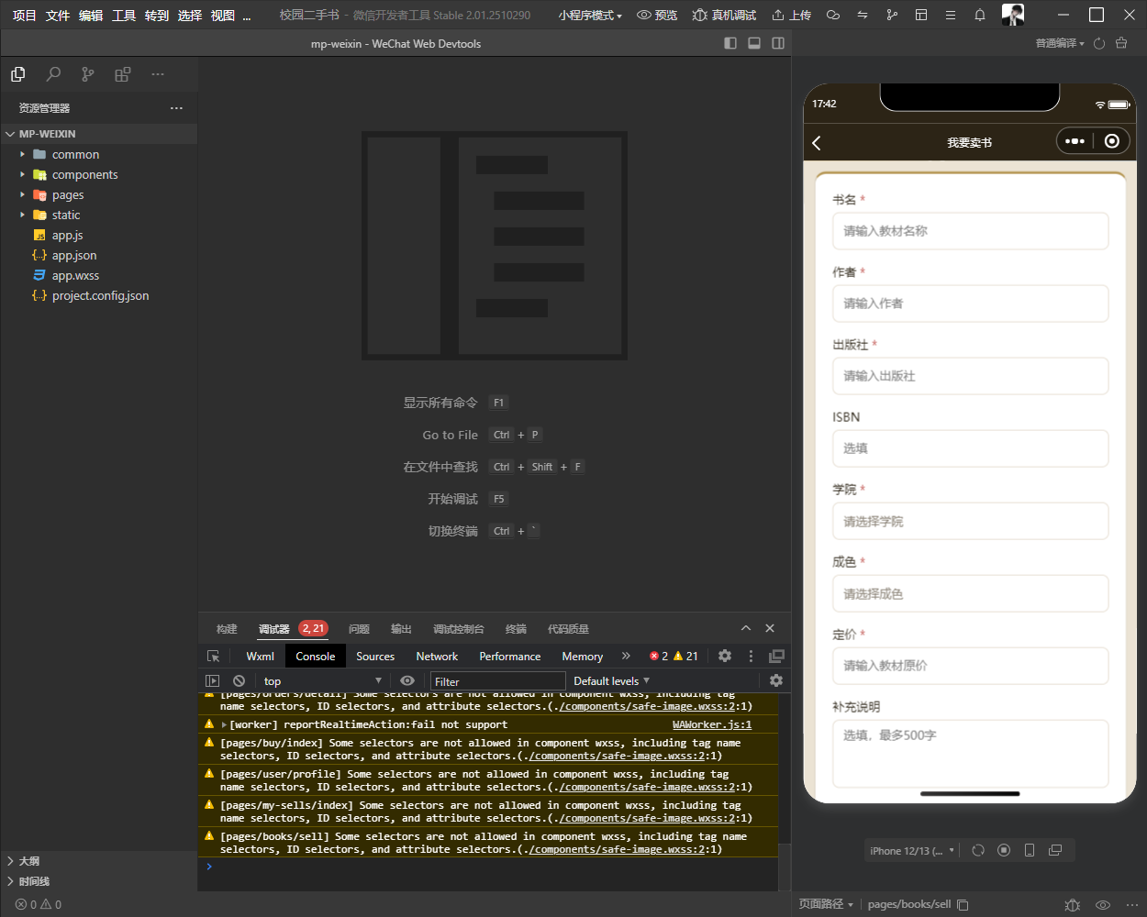
卖书发布
卖书功能
• 表单：书名/作者/出版社/学院/成色/补充说明
• 多图上传：2-5 张照片（封面 + 内页/背面）
• 微信小程序两步上传流程：
• ① 逐文件 uni.uploadFile → /api/upload 获取 URL
• ② uni.request JSON POST image_urls 提交书数据
• 后端 BookService::submit() 双模式兼容
• H5 端：FormData 一次性提交
• 图片上传中显示进度提示
• 提交成功自动跳转「我的卖书」
移动端卖书页
6

Slide 7
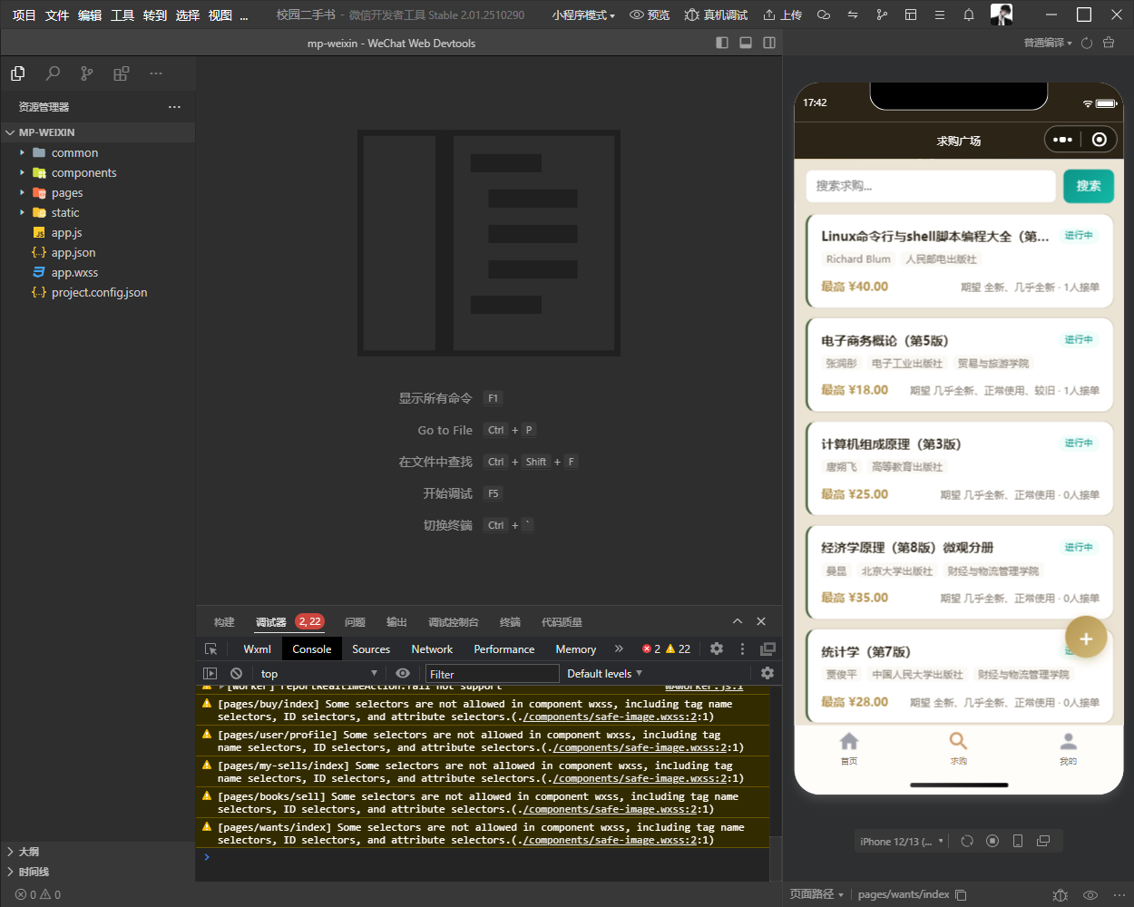
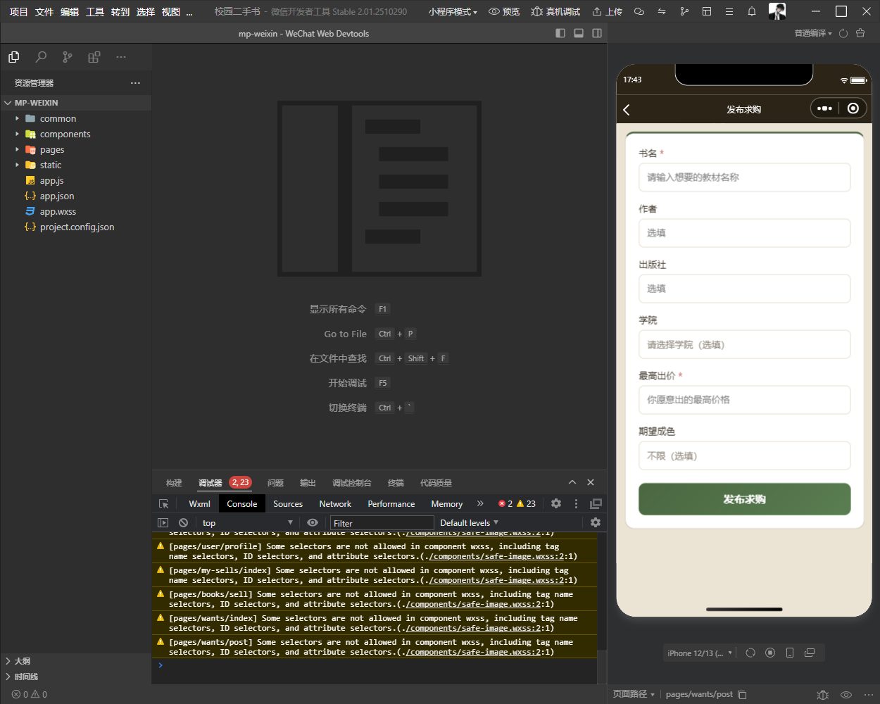
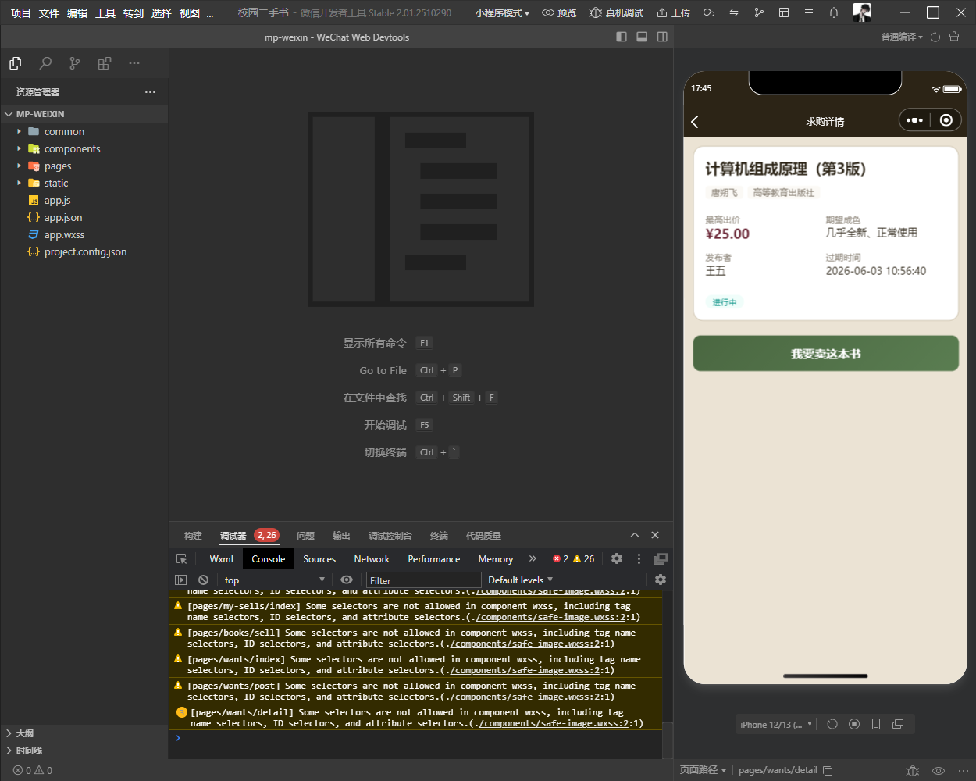
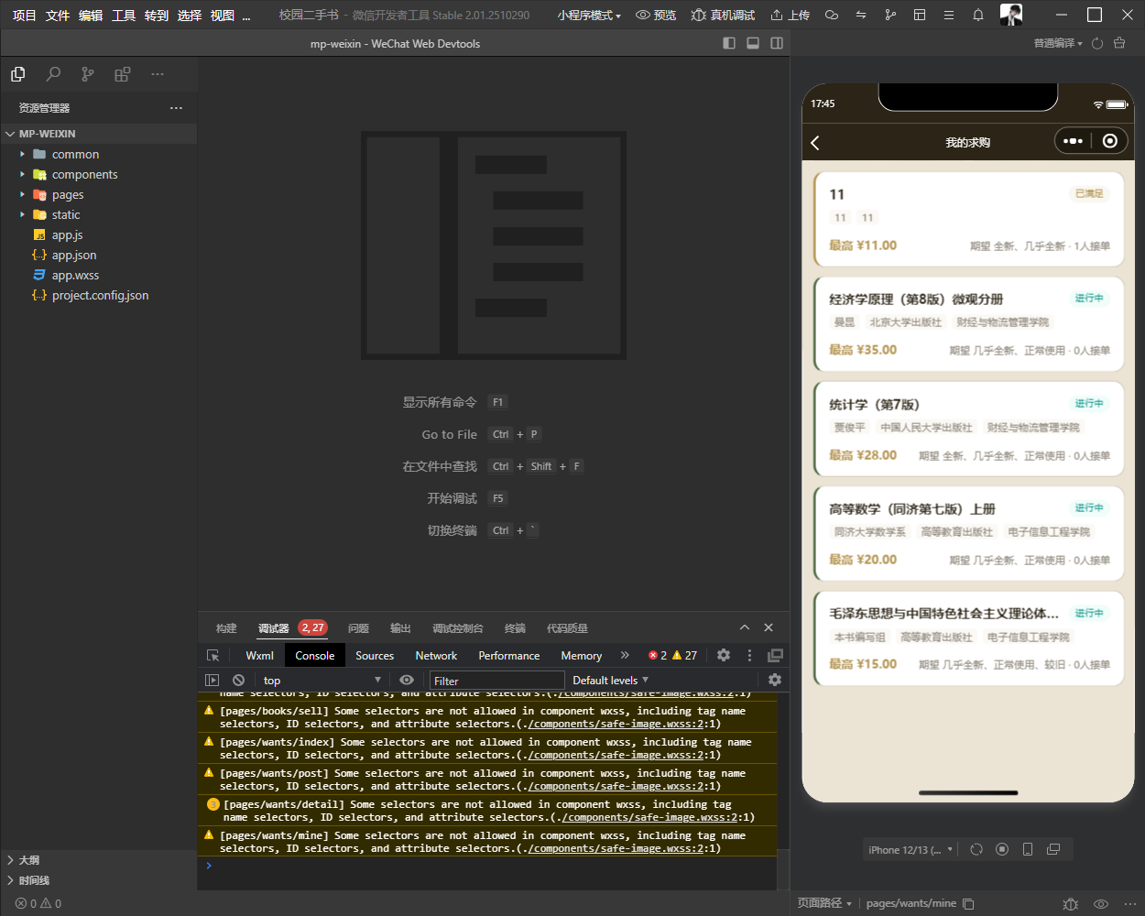
求购广场与发布求购
求购功能
• 求购广场：全量列表展示
• 搜索 + 学院筛选
• 发布求购：书名/作者/出版社
• 学院/最高接受价/可接受成色
• 后端检查同名在售，有则提示
• 求购详情 →「我要卖这本书」
• 预填书名/作者/出版社/学院
求购广场
发布求购
• 我的求购：独立页面仅显示自己
• tabBar 点击求购进入广场
求购详情
我的求购
7

Slide 8
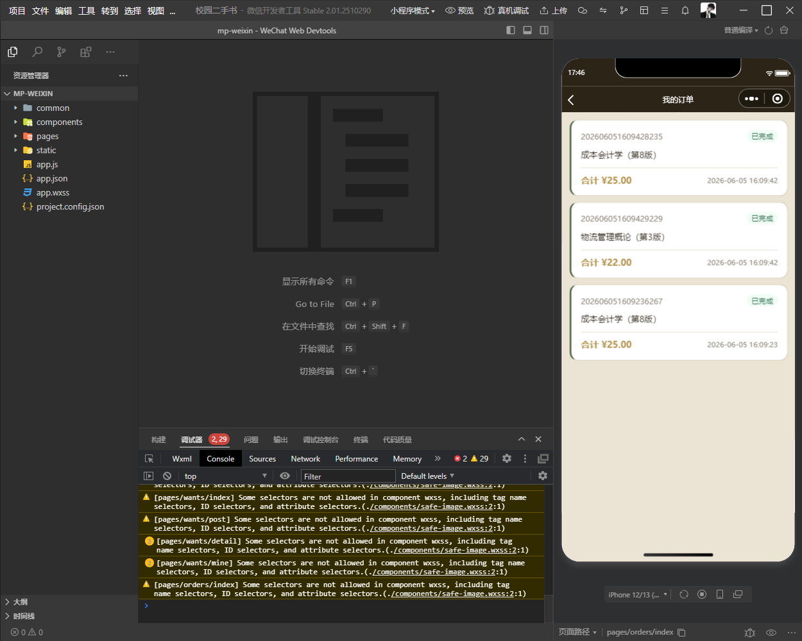
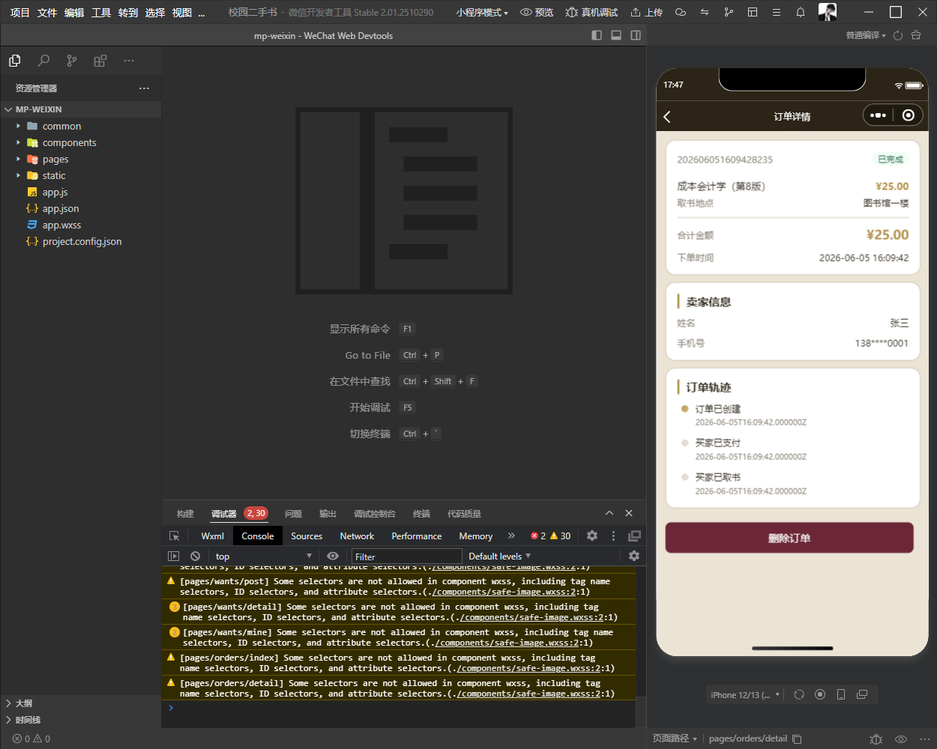
订单列表与详情
订单功能
• 买家/卖家双视角可见
• 状态流转：待付款→已付款→已确认→已取书
• 买家可：支付/取消/删除
• 卖家可：查看售出订单/删除
• 订单详情：编号/书籍/金额/取书地点
• 完整时间线展示
• 进行中订单不可删除
• 支持 ?status= 参数筛选
• 个人中心订单统计卡片可点击跳转
订单列表
订单详情
8

Slide 9
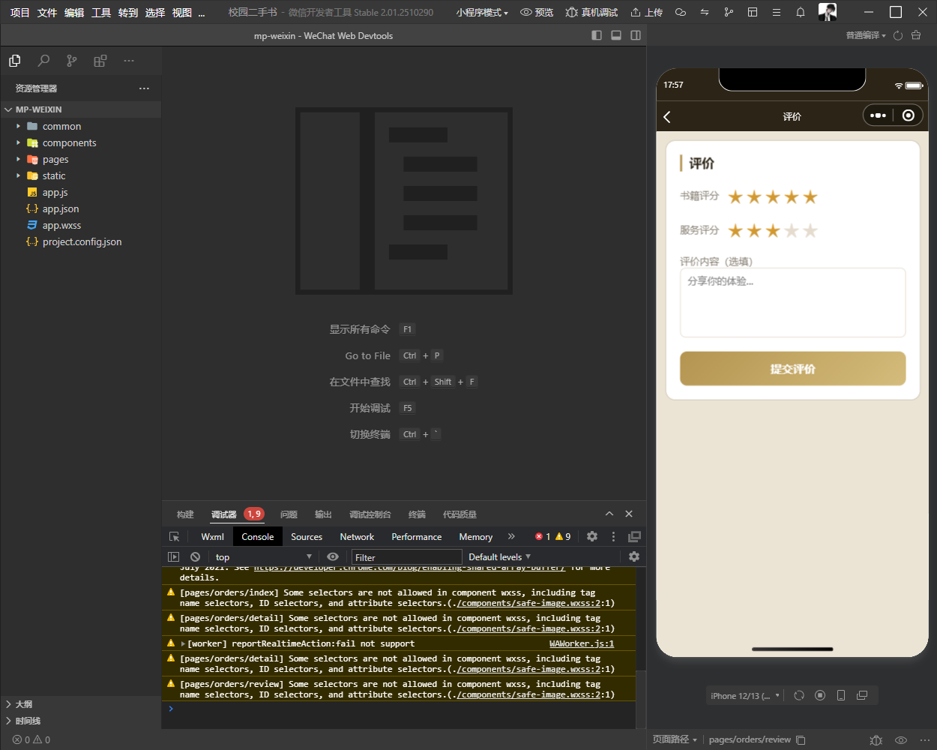
评价功能
评价规则
• 书籍评分 1-5 星
• 服务评分 1-5 星
• 文字评价内容
• 触发条件：订单状态为已取书（picked_up）
• 限制：每笔订单仅可评价一次
• 平台收购订单（buyer=admin）不显示评价入口
• 评价独立，不改变订单状态
• 四端校验：ReviewService/API/Web/Mobile
• 评价后可在订单详情查看
评价页面
9

Slide 10
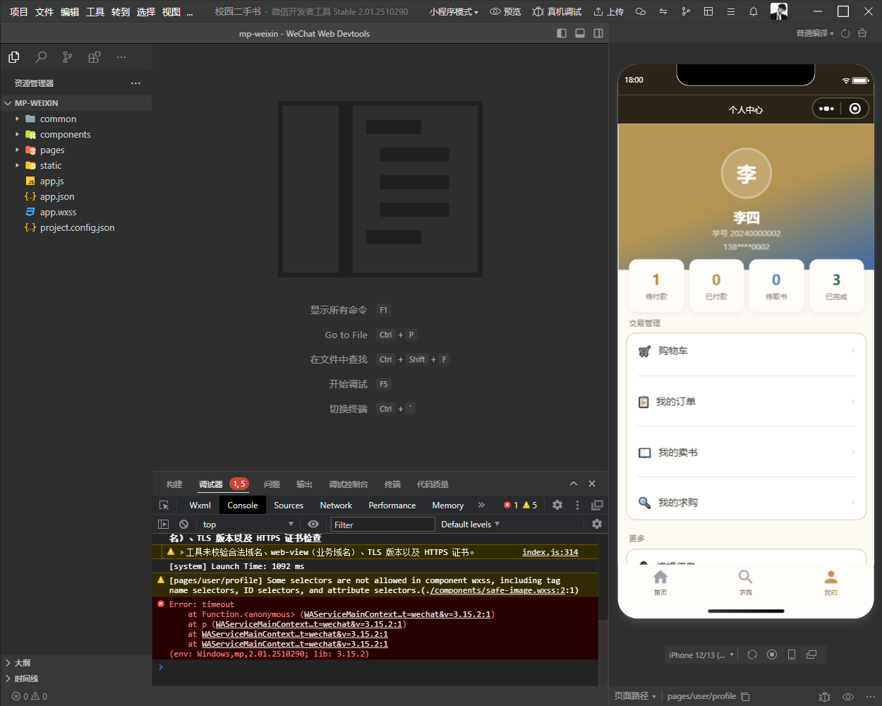
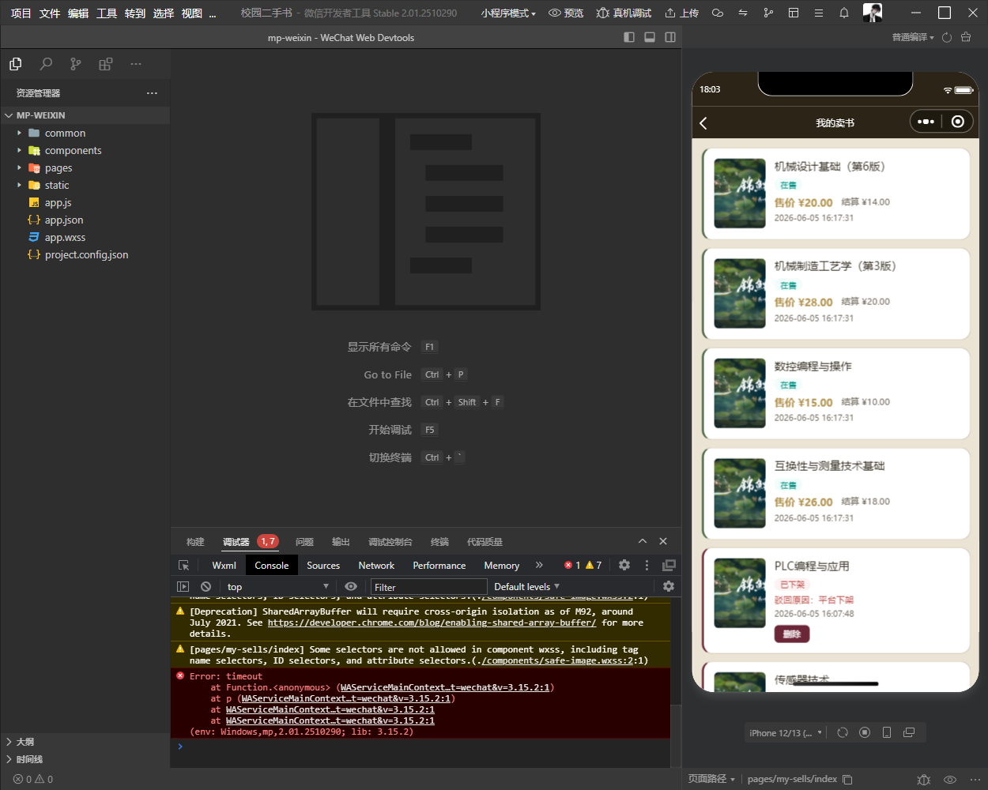
个人中心与我的卖书
个人中心
我的卖书
个人中心
我的卖书
• 暖棕渐变头部：头像 + 姓名 + 学号 + 脱敏手机号
• 列表展示自己发布的书籍，含状态标签
• 4 格订单统计卡片（可点击按状态筛选）
• 已售出可点击查看订单
• 菜单：卖书 / 我的卖书 / 我的求购 / 编辑信息
• 封面图 safe-image 加载
10

Slide 11
移动端技术亮点
跨平台框架
图片处理
上传与 API
• uni-app · Vue 2 Options API
• safe-image 全局组件
• 两步多图上传流程
• 15 页面 + 3 tabBar 导航
• uni.downloadFile HTTP→本地
• API 封装 utils/request.js
• H5 + 微信小程序双端
• 外层 view 固定宽高包裹
• #ifdef MP-WEIXIN 绝对路径
• Material Design 81×81 PNG 图标
• WXML 不支持 [0] 下标→.charAt(0)
• 401 自动清 auth store
• 条件编译 #ifdef MP-WEIXIN
• 微信 CSS 兼容：不用 calc/gap
• Vue.observable() 状态管理
UI/UX 特性
路由与导航
数据流
• 轻奢学院风设计系统
• tabBar 页面必须 switchTab 跳转
• 与 Web 端共享后端 API
• 香槟金 + 暖棕 + 酒红 + 奶油底
• 独立子页面（如我的求购）
• 数据三端实时互通
• 登录页 disableScroll 防滚动
• URL 参数需 decodeURIComponent
• catch 块必须有 toast 提示
• 密码框 :password="true"
• @click 事件传参陷阱（事件对象）
• 401 需同步清空本地状态
• 搜索框清除按钮 24×24 z-index:2
• Storage 图片兜底路由
• safe-image 外层需 view 包裹
11

Slide 12
移动端能力总览
15 页面
3 tabBar
双端覆盖
首页 · 登录 · 注册 · 详情 · 购买
首页 · 求购 · 我的
H5 浏览器
卖书 · 求购 · 订单 · 评价 · 个人
Material Design 81×81 PNG 图标
微信小程序
16 项功能
轻奢学院风
全栈自研
搜索 · 筛选 · 排序 · 详情 · 购买
香槟金 + 暖棕 + 酒红
uni-app + Vue 2 Options API
卖书 · 求购 · 订单 · 评价 · 个人中心
Cormorant Garamond + 霞鹜文楷
Laravel 5.8 后端 API
uni-app (Vue 2 Options API) + Laravel 5.8 + MySQL · 移动端全功能覆盖
12

Slide 13
谢 谢
校园二手书交易平台 · 移动端
微信小程序 · uni-app 跨平台

